Slide 1
Analisis Pengaruh Harga retail dan Tipe Outlet Terhadap Pendapatan Penjualan Ritel
Bootcamp Mini Project • Python

Slide 2


INTRODUCTION
Self-Overview
Raden Maulana Akbar
Education
  SMAN 7 Bekasi
Self-Overview
Project
  Employee Attrition & High-Performance Loss Analysis
  Analisis Jenis Produk dan Visibilitas Ruang Pajang Terhadap Penjualan Ritel

Slide 3

Problem Statement
Analisis Jenis Produk dan Visibilitas Ruang Pajang Terhadap Penjualan Ritel
Dalam industri ritel modern, ketimpangan performa penjualan antar gerai sering kali menjadi kendala utama dalam optimalisasi pendapatan. Manajemen kerap menghadapi kesulitan dalam menentukan apakah fokus strategis harus diarahkan pada penyesuaian harga produk atau ekspansi format tipe gerai. Penelitian dan analisis ini berfokus untuk mengidentifikasi sejauh mana pengaruh harga eceran dan klasifikasi tipe outlet terhadap fluktuasi pendapatan penjualan, guna memberikan rekomendasi alokasi strategi bisnis yang tepat sasaran."
7

Slide 4


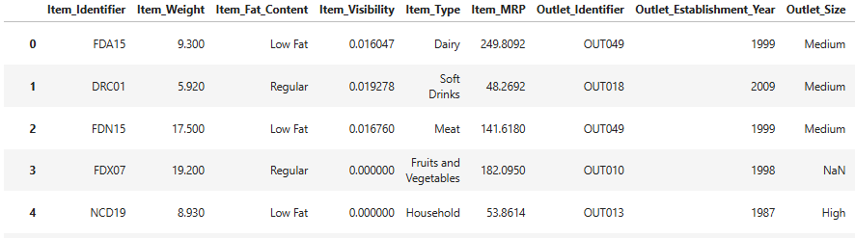
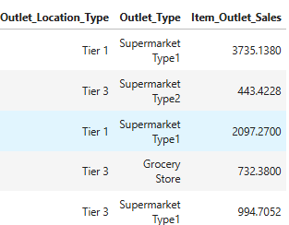
Data Exploration
Sumber: BigMart Sales Data.csv
Ukuran: 8523 baris × 12 kolom
Isi dari Raw Data
Data Outlet (Outlet_Identifier,Outlet_Establishment_Year, Outlet_Size,Outlet_Location_Type,Outlet_Type,Item_Outlet_Sales)
Data Produk (Item_Identifier, Item_Weight, Item_Fat_Content, Item_Visibility, Item_Type, Item_MRP)
8

Slide 5
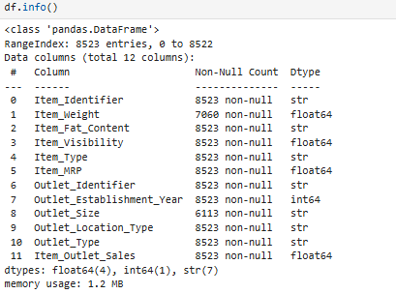
Data Exploration
Hasil Pengamatan
Kolom Item_Identifier, Item_Fat_Content, Item_Type, Outlet_Identifier, Outlet_Size, Outlet_Location_Type, dan Outlet Type bertipe data jenis kategorik
Kolom Item_Weight, Item_Visibility, Item_MRP,Outlet_Establishment_Year, dan Item_Outlet_Sales bertipe data numerik
Kolom Item_Weight dan Outlet_Size memiliki jumlah data yang lebih sedikit dibandingkan kolom lainnya (terdapat missing value)
Kolom Outlet_Establishment_Year bertipe data integer belum bertipe datetime
8

Slide 6
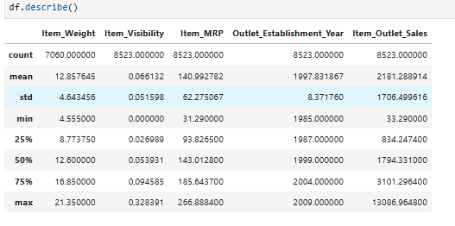
Data Exploration
Hasil Pengamatan
Item_Visibility: Nilai minimumnya bernilai 0.00, diperlukan eksplorasi lebih dalam untuk kolom ini.
nilai minimal pada item_visibility bernilai 0,0 perlu diperiksa apakah dibutuhkan imputasi atau tidak karena barang yg tidak terlihat di rak masih bisa terjual
8

Slide 7
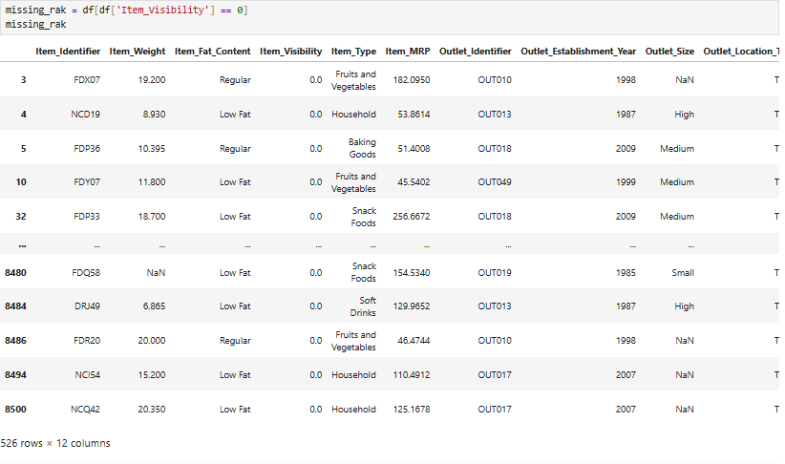
Data Exploration
Eksplorasi lebih dalam kolom Item_Visibility
Hasil Pengamatan
Kolom_Visibility yang bernilai 0 berjumlah 526 baris dan memiliki total pendapatan dari penjualan produk tertentu. Dalam dunia retail hal ini sangat mustahil karena produk yang tidak dipajang tidak mungkin terjual oleh konsumen. dibutuhkan eksplorasi lebih lanjut untuk mengatasi kolom Item_Visibility bernilai 0
8

Slide 8
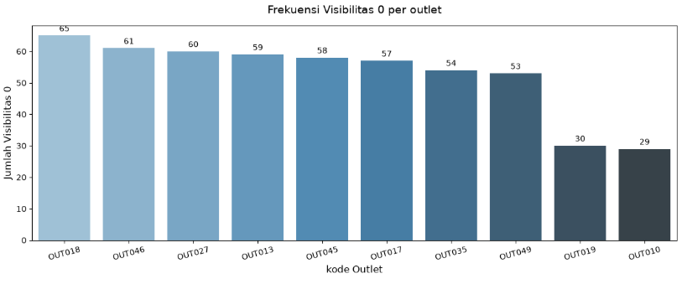
Data Exploration
Melihat persebaran data visibilitas 0
Hasil Pengamatan
Berdasarkan pada grafik diatas produk dengan visibilitas 0 dan memiliki pendapatan penjualan tersebar diseluruh outlet, dapat disimpulkan sebagai kesalahan input. Produk dengan visibilitas 0 akan dikosongkan (bukan angka 0) yang selanjutnya akan diganti dengan nilai yang sesuai untuk membuat data konsisten
8

Slide 9
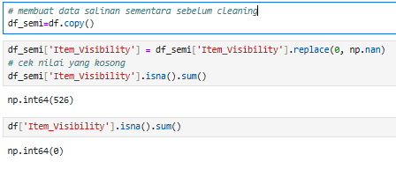
Data Exploration
Imputasi pada kolom Item_Visibility
Hasil Pengamatan
pada salinan dataframe kolom Item_visibility memiliki missing value sebanyak 526 baris. akan diperlukan perhitungan persentase untuk keputusan selanjutnya
8

Slide 10
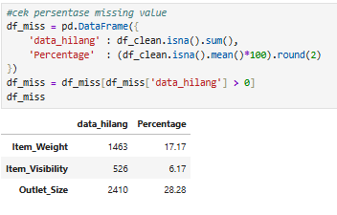
Data Exploration
Cek Data Hilang
Hasil Pengamatan
kolom Item_Weight memiliki persentase 17,17% diperlukan pengujian lebih lanjut
kolom Item_Visibility memiliki persentase 6,17% diperlukan pengujian lebih lanjut
kolom Outlet_Size memiliki persetase 28.28% diperlukan pengujian lebih lanjut
8

Slide 11

Data Exploration
Cek Data Hilang & duplikasi data
Hasil Pengamatan
kolom Item_Weight memiliki persentase 17,17% diperlukan pengujian lebih lanjut
kolom Item_Visibility memiliki persentase 6,17% diperlukan pengujian lebih lanjut
kolom Outlet_Size memiliki persetase 28.28% diperlukan pengujian lebih lanjut
Tidak terdapat data yang duplikat
8

Slide 12
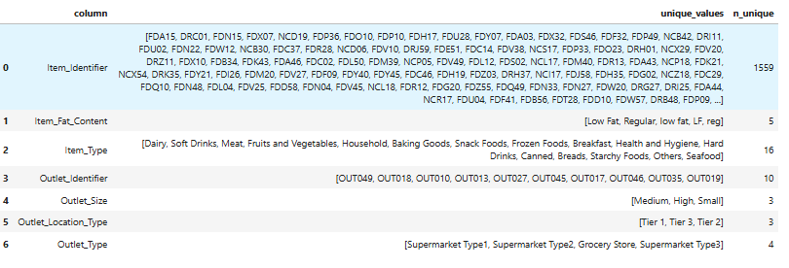
Data Exploration
Cek konsistensi data
Hasil Pengamatan
terdapat inkonsistensi nilai pada kolom Item_Fat_Content dan nilai pada kolom lain sudah konsisten (tidak redundan)
8

Slide 13
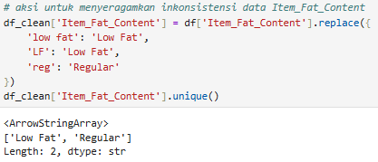
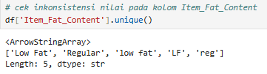
Data Cleaning
Cek Inkonsistensi Data
Hasil Cleaning
dilakukan penyeragaman nilai Low Fat, low fat,LF menjadi Low Fat begitu juga untuk Regular,reg menjadi Regular
8

Slide 14
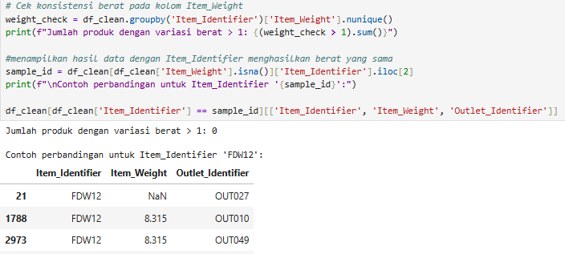
Data Cleaning
Penanganan Missing Value pada kolom Item_Weight
Hasil Pengamatan
berdasarkan pengamatan dengan produk yang sama menggunakan kolom Item_Identifier nilai berat produk sama semuanya maka akan dilakukan Imputasi pada nilai Item_Weight yang kosong dengan menyesuaikan dengan Item_Identifier
8

Slide 15
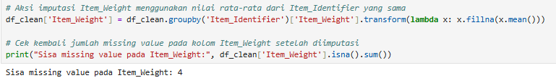
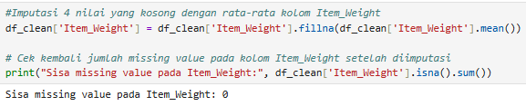
Data Cleaning
Penanganan Missing Value pada kolom Item_Weight
Hasil Cleaning
Imputasi Tahap 1 (Berdasarkan ID Produk): Sebanyak 1.459 missing value pada Item_Weight berhasil diisi menggunakan rata-rata berat dari Item_Identifier yang sama, karena terbukti setiap produk memiliki berat yang konsisten (berat = 0).
Imputasi Tahap 2 (Penanganan Sisa 4 Data): Sisa 4 data yang masih kosong (karena produk tersebut berdiri sendiri dan tidak memiliki pembanding ID lain) diimputasi menggunakan nilai rata-rata keseluruhan (overall mean) untuk mempertahankan data Item_Outlet_Sales.
Validasi Akhir: Sisa missing value pada kolom Item_Weight berhasil menjadi 0 baris (100% bersih).
8

Slide 16
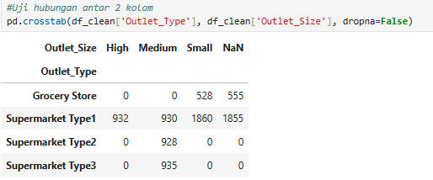
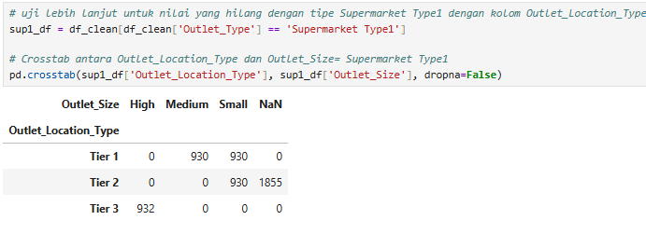
Data Cleaning
Penanganan Missing Value pada kolom Outlet_Size
Hasil Pengamatan
karena tipe sebuah outlet mempengaruhi sebuah ukuran outlet maka akan diuji hubungan antar kolom Outlet_Size dengan kolom Outlet_Type
terdapat data yang hilang pada data bertipe Supermarket Type 1 dan Grocery. Data hilang yang bertipe Grocery terkonsentrasi dalam ukuran small, data Supermarket Type1 tersebar di setiap ukuran dibutuhkan uji lebih lanjut dengan kolom lain yang berhubungan dengan Outlet_Type yang bernilai Supermarket Type1 dengan Outlet_location Size
terlihat dari tabel nilai kosong berada pada Tier 2 dan jumlah High dan Medium sudah sama dengan tabel yang dilakukan uji pertama kali sehingga nilai kosong yang bertipe Supermarket Type1 di imputasi dengan ukuran small, jadi semua data Outlet_Size yang kosong akan di isi dengan ukuran small
8

Slide 17
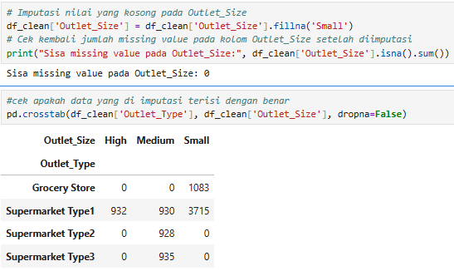
Data Cleaning
Penanganan Missing Value pada kolom Outlet_Size
Hasil Cleaning
karena tipe sebuah outlet mempengaruhi sebuah ukuran outlet maka akan diuji hubungan antar kolom Outlet_Size dengan kolom Outlet_Type
8

Slide 18

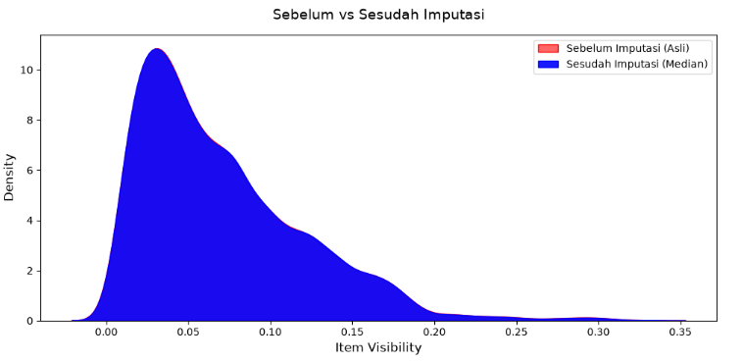
Data Cleaning
Penanganan Missing Value pada kolom Item_Visibility
Hasil Cleaning
nilai yang kosong akan diisi dengan nilai tengah dari kolom Item_Visibility berdasarkan produknya
hasil dari visualisasi hampir menyerupai dengan data aslinya
8

Slide 19
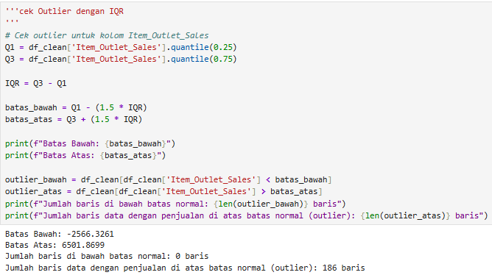
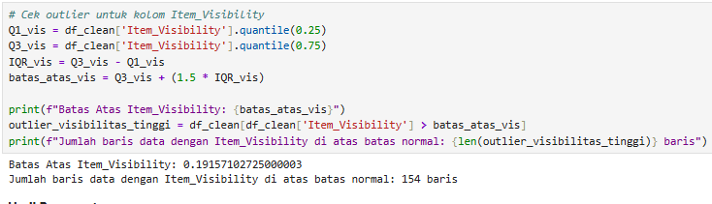
Data Cleaning
5. Mengidentifikasi Outlier dan Menangani Outlier
Hasil Cleaning
Outlier Penjualan (Item_Outlet_Sales): Teridentifikasi 186 baris data di atas batas normal IQR (> 6.501,87).
Outlier Visibilitas (Item_Visibility): Teridentifikasi 154 baris data di atas batas normal IQR (> 0,1916).
Keputusan Penanganan: Seluruh outlier dipertahankan (tidak dihapus) karena mewakili kondisi bisnis nyata (high-performing products/outlets), bukan disebabkan oleh kesalahan input data (data entry error).
8

Slide 20
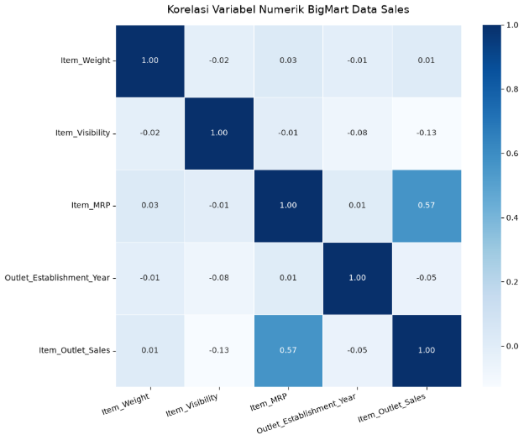
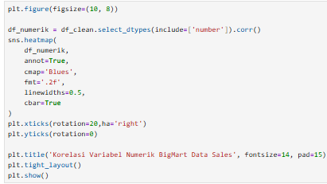
Data Manipulation
Penentuan analisa
Hasil Pengamatan
kolom Item_MRP dengan kolom Item_Outlet_Sales memiliki korelasi paling kuat sebesar 0.57, maka arah analisa akan menuju kepada dua kolom ini
8

Slide 21
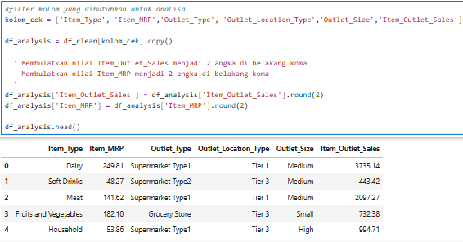
Data Manipulation
filter kolom yang dibutuhkan untuk analisa
Hasil Pengamatan
kolom Item_MRP dengan kolom Item_Outlet_Sales memiliki korelasi paling kuat sebesar 0.57, maka arah analisa akan menuju kepada dua kolom ini
8

Slide 22
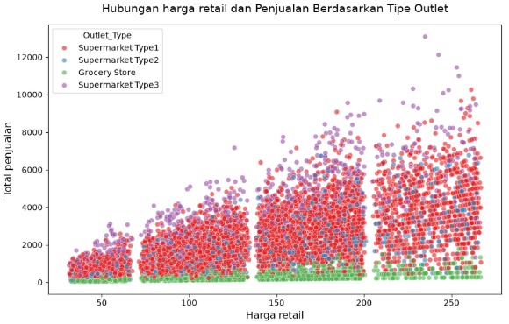
Data Manipulation
Visualisasi harga retail dan Penjualan Berdasarkan Tipe Outlet
Hasil Pengamatan
Dari grafik ini dapat dilihat bahwa harga retail memang menentukan batas potensi penjualan. semakin mahal barangnya, batas ata penjualannya makin tinggi. Tetapi, berdasarkan titik-titik hijau di bagian bawah; meskipun sebuah produk berharga mahal dijual di Grocery Store, omzetnya tetap tertahan di bawah. Sebaliknya, Supermarket Type 3 (warna ungu) secara konsisten mampu mendongkrak penjualan ke level tertinggi di setiap kategori harga. Artinya, pemilihan tipe outlet jauh lebih krusial dalam menentukan volume omzet akhir.
8

Slide 23
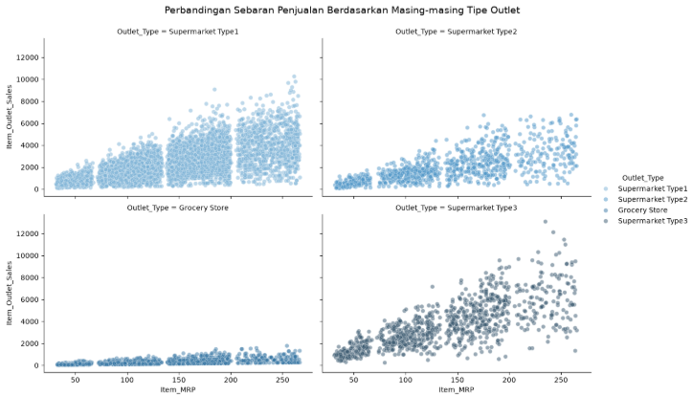
Data Manipulation
Visualisasi Sebaran Penjualan Berdasarkan Masing-masing Tipe Outlet
Hasil Pengamatan
Pemisahan panel ini membuktikan secara mutlak bahwa tipe outlet adalah pembeda performa yang sangat ekstrem. Jika sebelumnya pada grafik gabungan titik-titiknya tampak menumpuk, pemecahan ini memperjelas mengapa Supermarket Type 3 bisa menghasilkan penjualan belasan ribu, sementara Grocery Store hanya mampu mencetak angka di bawah 2.000.
8

Slide 24
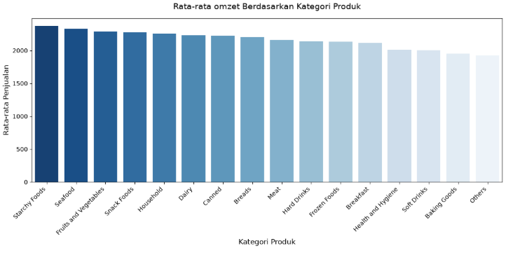
Data Manipulation
Visualisasi Rata-rata omzet Berdasarkan Kategori Produk
Hasil Pengamatan
Secara keseluruhan, rata-rata omzet tiap kategori produk cenderung stabil dan membentuk kurva landai dengan selisih yang sangat tipis (~1.900 hingga 2.350). Kategori Starchy Foods, Seafood, Fruits and Vegetables, serta Snack Foods memimpin di jajaran teratas. Temuan ini mengindikasikan bahwa konsumen BigMart berbelanja secara merata di berbagai lini produk, sehingga strategi ritel harus fokus pada ketersediaan stok yang konsisten di semua kategori, bukan hanya mengandalkan produk tertentu saja
8

Slide 25

Hasil Analisa
Korelasi Positif antara Harga Produk dan Potensi Pendapatan Penjualan
Analisis awal menunjukkan adanya hubungan linier positif antara harga eceran produk (Item_MRP) dengan total pendapatan penjualan. Semakin tinggi harga suatu produk, semakin besar pula potensi batas maksimal omzet yang dapat dihasilkan oleh sistem penjualan.
Tipe Outlet Merupakan Faktor Penentu Utama Variasi Omzet
Pengujian rata-rata omzet berdasarkan kategori produk memperlihatkan selisih nilai yang rapat di kisaran angka 1.900 hingga 2.400. Hal ini membuktikan bahwa jenis barang bukanlah faktor pemicu utama yang menciptakan perbedaan omzet secara drastis di antara toko.
Kategori Produk (Item_Type) Memiliki Performa Penjualan yang Relatif Stabil dan Merata
Pengujian rata-rata omzet berdasarkan kategori produk memperlihatkan selisih nilai yang rapat di kisaran angka 1.900 hingga 2.400. Hal ini membuktikan bahwa jenis barang bukanlah faktor pemicu utama yang menciptakan perbedaan omzet secara drastis di antara toko.
11

Slide 26
Rekomendasi Bisnis
Ekspansi dan Modernisasi Tipe Outlet
Prioritas pengembangan bisnis dapat diarahkan pada ekspansi format Supermarket (Type 1 & Type 3), mengingat data membuktikan tipe gerai ini memiliki leverage paling efektif dalam mendongkrak volume omzet secara signifikan.
Promosi Berbasis Kategori produk
Manajemen dapat mempertimbangkan skema promosi terpadu (bundling) pada kategori produk unggulan, sebagai opsi strategis untuk meningkatkan nilai rata-rata keranjang belanja per transaksi.
11

